Slide 1
STRUTS 2 WEB FRAMEWORK
Fermín Morón Losana
ferminmoronolosana@gmail.com

Slide 2
PRESENTACIÓN DEL CURSO
OBEJTIVOS
Conocer el marco de trabajo que ofrece STRUTS 2.
Desarrollar aplicaciones basadas en componentes Web.
Metodología del proyecto
Presencial: Días 1, 2 y 3 de junio de 2015
Horario:
L y M de 9:00-14:00 y 15:00-18:00
X de 9:00-13:00

Slide 3
INDICE DE CONTENIDOS
Presentación
Conceptos clave de Struts 2
Arquitectura MVC
Entorno de desarrollo
Arquitectura
Ejemplos: Hola Struts

Slide 4
1. Presentación
Apache Struts 2 es un marco profesional y extensible para la creación de aplicaciones web preparadas para la empresa de Java.
El marco está diseñado para agilizar el ciclo de desarrollo completo, desde la construcción, despliegue, y mantenimiento de las aplicaciones a través del tiempo.
Apache Struts 2 fue originalmente conocido como WebWork 2.

Slide 5
1. Presentación
Struts2 es framework de aplicaciones web populares y robusto patrón de diseño basado en MVC.
Struts2 no es sólo la próxima versión de Struts 1, es una reescritura completa de la arquitectura Struts.

Slide 6
1. Presentación
Struts2 es framework de aplicaciones web populares y robusto patrón de diseño basado en MVC.
Struts2 no es sólo la próxima versión de Struts 1, es una reescritura completa de la arquitectura Struts.

Slide 7
1. Presentación
El WebWork supuso la base de trabajo Struts.
y su objetivo era ofrecer un marco mejorado y mejor construido sobre Struts para hacer el desarrollo web más fácil para los desarrolladores.

Slide 8
1. Presentación
Después de algún tiempo, el FrameWork Webwork y la comunidad Struts se unieron para crear el famoso FrameWork Struts2.

Slide 9
2. Conceptos Clave Struts 2
Características Estructurales
Formas POJO y acciones POJO:
Struts2 ha acabado con las Formas de acción que eran una parte integral del FrameWork Struts.
Con Struts2, se puede utilizar cualquier POJO para recibir el formulario de entrada.
Del mismo modo, ahora se puede ver a cualquier POJO como una clase de Acción.

Slide 10
2. Conceptos Clave Struts 2
Características Estructurales
Soporte Tag
Struts2 ha mejorado las etiquetas de formulario y las nuevas etiquetas permitir a los desarrolladores escribir menos código.

Slide 11
2. Conceptos Clave Struts 2
Características Estructurales
Soporte AJAX
Struts2 ha reconocido el apoyo es compatible con las tecnologías de la Web 2.0, y ha integrado AJAX mediante la creación de tags de AJAX, es una función muy similar a las etiquetas estándar struts2.

Slide 12
2. Conceptos Clave Struts 2
Características Estructurales
Fácil integración
Integración con otros frameworks como Spring, Tiles y Hibernate.
Ahora es más fácil, pues se ofrece más posibilidades de integración con Struts2.

Slide 13
2. Conceptos Clave Struts 2
Características Estructurales
Soporte Template
Soporte para la generación de vistas utilizando plantillas.
Soporte Plugin
El comportamiento del núcleo Struts2 se puede mejorar y aumentar usando plugins. Una serie de plugins están disponibles para Struts2.

Slide 14
2. Conceptos Clave Struts 2
Características Estructurales
Depuración
Struts2 ofrece perfiles integrados para depurar la aplicación.
Además de esto, Struts también ofrece depuración integrada con la ayuda de herramientas de depuración

Slide 15
2. Conceptos Clave Struts 2
Características Estructurales
Fácil modificar etiquetas
Los Tag Struts2 pueden ser ajustados utilizando plantillas Freemarker.
Esto no requiere JSP o conocimiento java. Solo con conocimientos básicos de HTML, XML y CSS es suficiente para modificar las etiquetas.

Slide 16
2. Conceptos Clave Struts 2
Características Estructurales
Promover menos de configuración
Struts2 simplifica la configuración con la utilización de los valores predeterminados para varios ajustes.
Requiere una configuración mínima.

Slide 17
2. Conceptos Clave Struts 2
Características Estructurales
Vistas:
Struts2 tiene un gran soporte para múltiples opciones de visualización (JSP, Freemarker, Velocity y XSLT)

Slide 18
2. Conceptos Clave Struts 2
Características Estructurales
Aunque Struts 2 presenta con una lista de grandes características
También tiene puntos negativos.

Slide 19
2. Conceptos Clave Struts 2
Desventajas
Gran curva de aprendizaje
Para utilizar MVC con Struts, tienes que conocer el estándar JSP, Servlet API y tener conocimientos avanzados de programación con Frameworks.

Slide 20
2. Conceptos Clave Struts 2
Desventajas
Pobre documentación
En comparación con el servlet estándar y API JSP, Struts tiene menos recursos en línea, y muchos usuarios noveles se encontran con la documentación en línea de Apache confusa y mal organizada.

Slide 21
2. Conceptos Clave Struts 2
Desventajas
Menos transparente
Con las aplicaciones Struts, hay mucho más en juego detrás de las acciones que con las aplicaciones web basadas en Java normales que hace que sea difícil de entender el FrameWork.

Slide 22
2. Conceptos Clave Struts 2
Al final, un buen frameWork debería proporcionar un comportamiento genérico del que muchos tipos diferentes de aplicaciones pueden hacer uso.

Slide 23
3. Arquitectura MVC
Modelo Vista Controlador o MVC como se le llama popularmente, es un patrón de diseño para el desarrollo de aplicaciones web.

Slide 24
3. Arquitectura MVC
Un patrón Modelo Vista Controlador se compone de las siguientes tres partes:
Modelo: El nivel más bajo del patrón que es responsable de mantener datos.
Vista: Este es responsable de mostrar la totalidad o una parte de los datos al usuario.
Controlador: Software de Código que controla las interacciones entre el modelo y Vista.

Slide 25
3. Arquitectura MVC
MVC es popular, ya que aísla la lógica de la aplicación de la capa de interfaz de usuario y separa el desarrollo de cada capa.
Aquí el controlador recibe todas las peticiones de la aplicación y luego trabaja con el Modelo de elaborar los datos que necesita el Vista.
La vistas entonces utiliza los datos elaborados por el controlador para generar una respuesta presentable final.

Slide 26
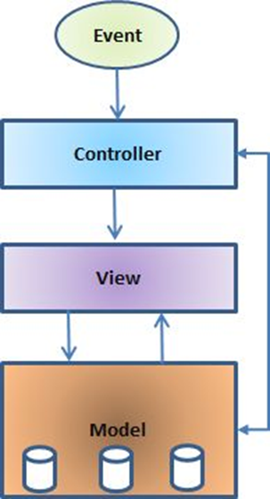
3. Arquitectura MVC
La abstracción MVC puede ser representada gráficamente como sigue.

Slide 27
3. Arquitectura MVC
Modelo
El modelo es responsable de gestionar los datos de la aplicación.
Responde a la solicitud de la vista y también responde a las instrucciones del controlador para actualizarse

Slide 28
3. Arquitectura MVC
Vista
Es la presentación de los datos en un formato particular, provocado por la decisión de un controlador para presentar los datos.
Son sistemas de plantillas, basados en script como JSP, ASP, PHP y muy fácil de integrar con la tecnología AJAX.

Slide 29
3. Arquitectura MVC
Controlador
El controlador es responsable de responder a la entrada del usuario y realizar interacciones de los objetos del modelo de datos.
El controlador recibe la entrada, se valida la entrada y entonces realiza la operación de negocio que modifica el estado del modelo de datos.

Slide 30
3. Arquitectura MVC
Struts2 es un FrameWork basado en MVC.

Slide 31
4. Entorno de desarrollo
Configuración de Java Development Kit (JDK):
Puede descargar la última versión del SDK desde el sitio de Java de Oracle: Java SE Descargas. Usted encontrará las instrucciones para la instalación de JDK en archivos descargados, siga las instrucciones para instalar y configurar el programa de instalación.

Slide 32

4. Entorno de desarrollo
Configuración de Java Development Kit (JDK):
Por último configurar, PATH y variables de entorno JAVA_HOME para referirse al directorio que contiene java y javac, típicamente java_install_dir / bin y java_install_dir respectivamente.

Slide 33
4. Entorno de desarrollo
Configuración de Apache Tomcat:
Puede descargar la última versión de Tomcat desde http://tomcat.apache.org/. Una vez que ha descargado la instalación, descomprimir la distribución binaria en una ubicación conveniente.
Por ejemplo, en C:\apache-tomcat-6.0.33 en las ventanas, o /usr/local/apache-tomcat-6.0.33

Slide 34
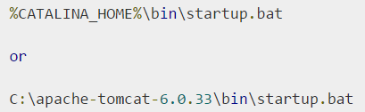
4. Entorno de desarrollo
Configuración de Apache Tomcat:
Tomcat puede iniciarse mediante la ejecución de los siguientes comandos en la máquina Windows, o puede simplemente haga doble clic en startup.bat

Slide 35
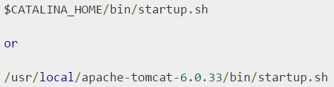
4. Entorno de desarrollo
Configuración de Apache Tomcat:
Tomcat puede iniciarse mediante la ejecución de los siguientes comandos en Unix (Solaris, Linux, etc.) de la máquina:

Slide 36
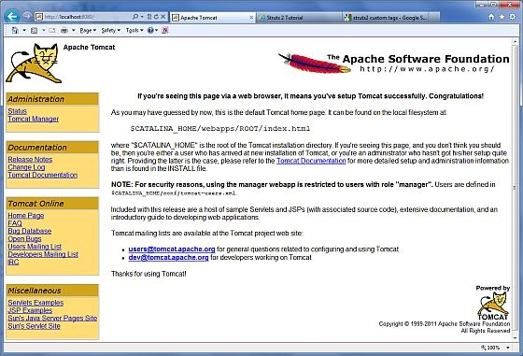
4. Entorno de desarrollo
Configuración de Apache Tomcat:
Después de un inicio correcto, las aplicaciones web predeterminados incluidos con Tomcat estarán disponibles visitando http://localhost:8080/.
Si todo está bien, entonces debe mostrar resultado siguiente:

Slide 37

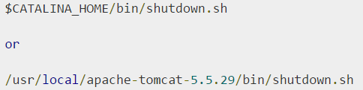
4. Entorno de desarrollo
Configuración de Apache Tomcat:
Tomcat puede detenerse mediante la ejecución de los siguientes comandos en la máquina Windows:
Tomcat puede detenerse mediante la ejecución de los siguientes comandos en Unix (Solaris, Linux, etc.) de la máquina:

Slide 38
4. Entorno de desarrollo
Configuración de Eclipse (IDE)
Para instalar Eclipse descargar las últimas versiones desde http://www.eclipse.org/downloads/.
Una vez que ha descargado la instalación, descomprimir la distribución binaria en una ubicación conveniente.
Por ejemplo, en C:\eclipse en Windows, o /usr/local/ eclipse en Linux / Unix.
Establecer adecuadamente la variable PATH

Slide 39
4. Entorno de desarrollo
Configuración de Eclipse (IDE)
Eclipse se puede iniciar mediante la ejecución de los siguientes comandos en la máquina Windows, o puede simplemente haga doble clic en eclipse.exe.
Eclipse se puede iniciar mediante la ejecución de los siguientes comandos en Unix (Solaris, Linux, etc.) de la máquina:

Slide 40
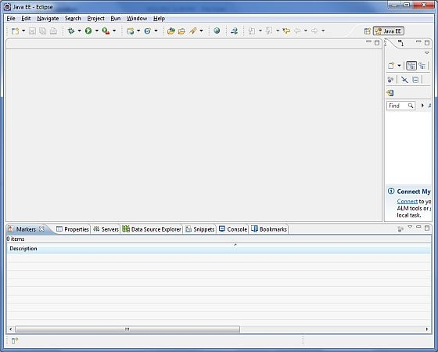
4. Entorno de desarrollo
Configuración de Eclipse (IDE)
Después de un inicio correcto, si todo está bien, entonces debe mostrar siguiente resultado:

Slide 41
4. Entorno de desarrollo
Configuración de Bibliotecas struts2
Ahora bien, si todo está bien, entonces se puede proceder a configurar sus Struts 2 faremwork. Los siguientes son los pasos para descargar e instalar Struts2 en su máquina.
Hacer una elección si desea instalar Struts2 en Windows o Unix y luego proceder con el siguiente paso para descargar archivo .zip para las ventanas y el archivo .TZ para Unix.

Slide 42
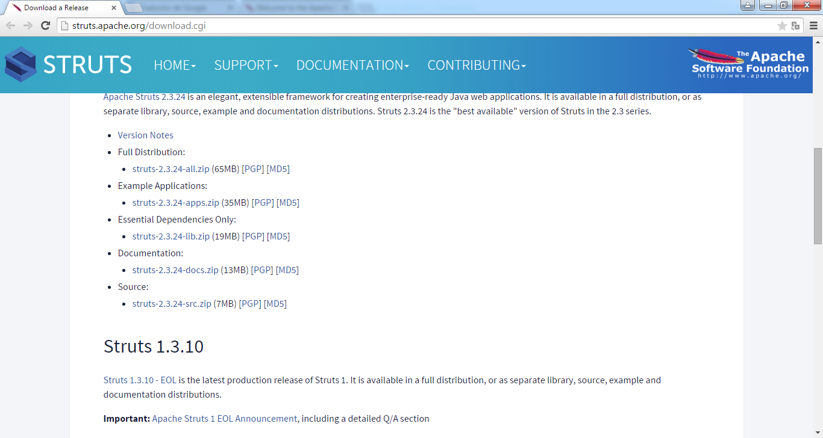
4. Entorno de desarrollo
Configuración de Bibliotecas struts2
Descargue la versión más reciente de los binarios struts2 de http://struts.apache.org/download.cgi.

Slide 43
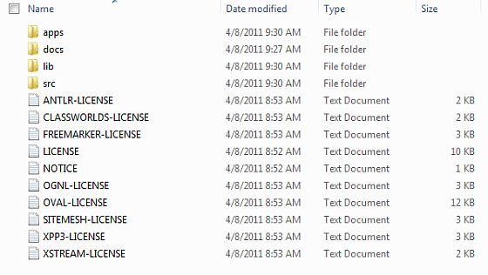
4. Entorno de desarrollo
Configuración de Bibliotecas struts2
En el momento de escribir este tutorial, he descargado struts-2.0.14-all.zip y cuando descomprimir el archivo descargado que le dará estructura de directorios dentro de C:\truts-2.2.3 como sigue.

Slide 44
4. Entorno de desarrollo
Struts Directorios
El segundo paso es extraer el archivo zip en cualquier lugar, he descargado y extraído struts-2.2.3-all.zip en c:\carpeta de mi equipo con Windows 7 de manera que tengo todos los archivos jar en C:\struts-2.2.3\lib. Asegúrese de configurar la variable CLASSPATH correctamente de lo contrario se enfrentará a un problema mientras se ejecuta la aplicación.

Slide 45
4. Entorno de desarrollo
Struts Directorios
El segundo paso es extraer el archivo zip en cualquier lugar, he descargado y extraído struts-2.2.3-all.zip en c:\carpeta de mi equipo con Windows 7 de manera que tengo todos los archivos jar en C:\struts-2.2.3\lib. Asegúrese de configurar la variable CLASSPATH correctamente de lo contrario se enfrentará a un problema mientras se ejecuta la aplicación.

Slide 46
5. Arquitectura MVC
Struts2 es un pull-MVC (o MVC2). El patrón Modelo-Vista-Controlador en Struts2 se realiza con los siguientes cinco componentes básicos:
Acciones
Interceptores
Valor Pila / OGNL
Resultados / tipos de Resultados
Vistas

Slide 47
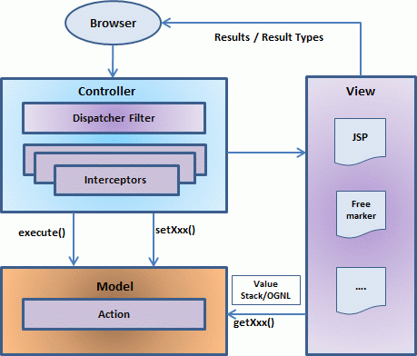
5. Arquitectura MVC
Struts 2 es ligeramente diferente de un esquema MVC tradicional en que la acción tiene el papel del modelo más que el controlador, aunque existe un cierto solapamiento.

Slide 48
5. Arquitectura MVC
El diagrama anterior muestra el Modelo, Vista y Controlador a la arquitectura de alto nivel Struts2.
La pila de valor y OGNL proporcionan hilo común, que une y permite la integración entre los otros componentes.
El controlador se implementa tanto con Struts2 dispatch servlet filter, como con interceptores, el modelo se implementa con acciones, y la vista como una combinación de tipos de resultados y los resultados.

Slide 49
5. Arquitectura MVC
Ciclo de vida de solicitud
Basado en la digrama anterior, se puede explicar ciclo de petición vida del usuario en Struts 2 como sigue:
Usuario envía una petición al servidor para solicitar algún recurso (es decir, páginas).
El FilterDispatcher analiza la solicitud y determina la acción apropiada.
Configurados interceptores se aplica como validación, carga de archivos, etc.

Slide 50
5. Arquitectura MVC
Ciclo de vida de solicitud
Basado en la digrama anterior, se puede explicar ciclo de petición vida del usuario en Struts 2 como sigue:
Acción seleccionada se ejecuta para realizar la operación solicitada.
Una vez más, los interceptores configurados se usan para hacer cualquier post-procesamiento, si es necesario.
Finalmente, el resultado es preparado por la vista y devuelve el resultado al usuario.

Slide 51
6. Ejemplo: Hola Struts
Realiza el ejemplo que se describe en el pdf de la unidad.

Slide 52
Conclusión
Agregue aquí su conclusión

Slide 53
Enlaces de interes
Documentación online Struts 2
http://struts.apache.org/docs/tutorials.html
Documentación y software apache Tomcat
http://tomcat.apache.org
Descarga de software
http://www.eclipse.org/downloads
Descarga de librerias
http://struts.apache.org/download.cgi

